Slide 1


Slide 2


Slide 3
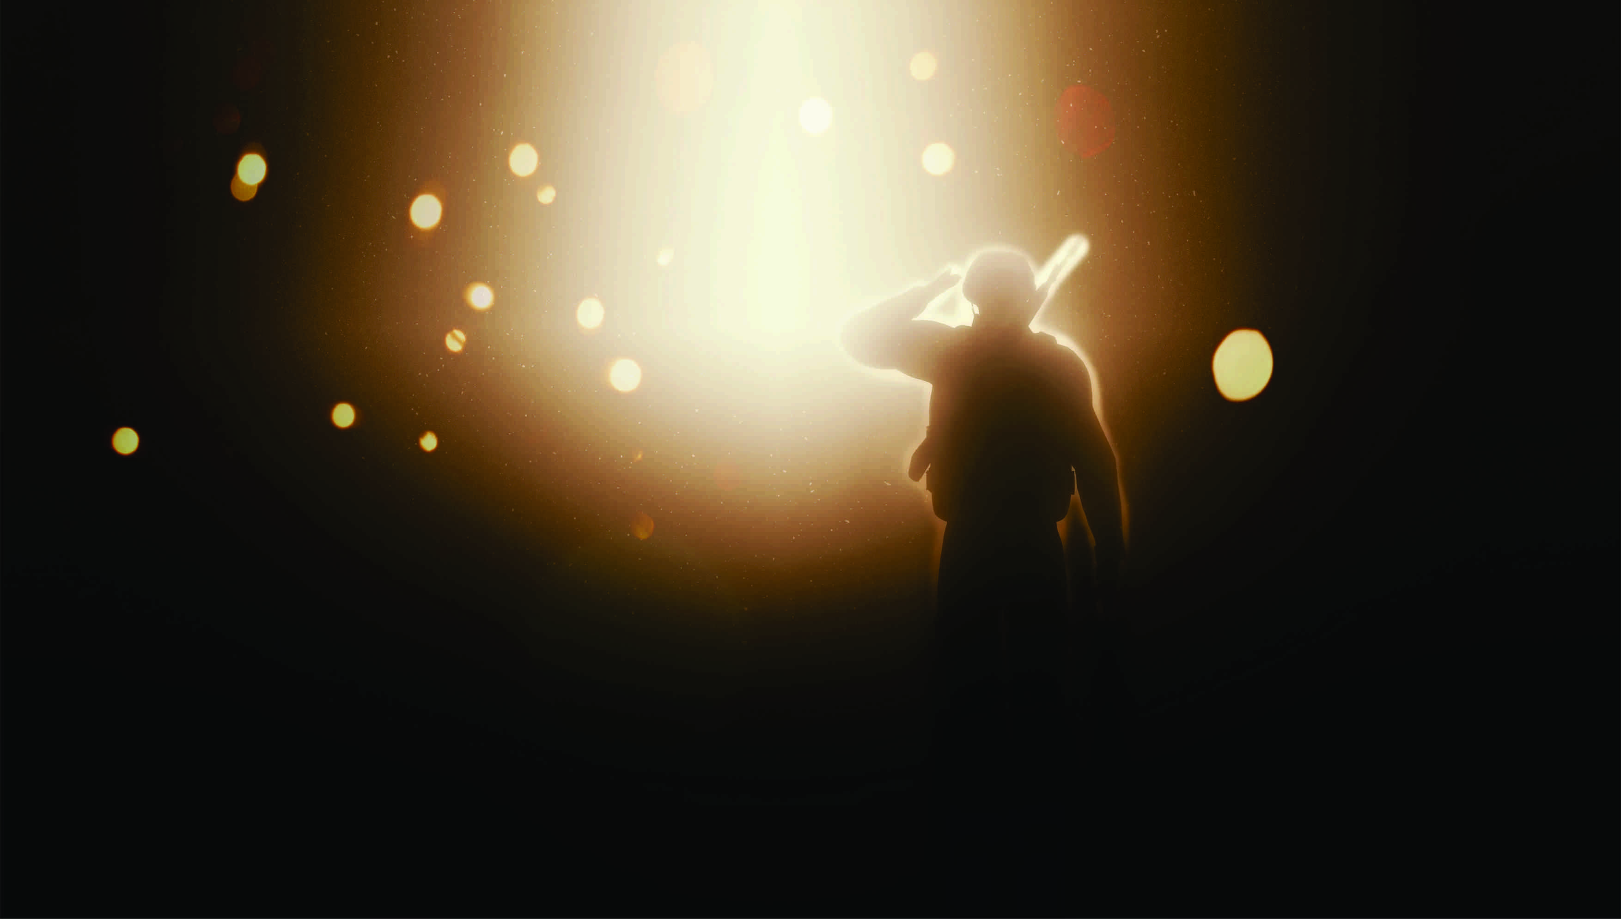

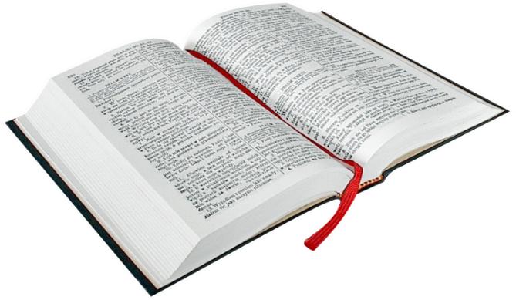
Ouvi uma forte voz que vinha do trono e dizia: "Agora o tabernáculo de Deus está com os homens, com os quais ele viverá. Eles serão os seus povos; o próprio Deus estará com eles e será o seu Deus.
Ele enxugará dos seus olhos toda lágrima. Não haverá mais morte, nem tristeza, nem choro, nem dor, pois a antiga ordem já passou".
Então vi novos céus e nova terra, pois o primeiro céu e a primeira terra tinham passado; e o mar já não existia.
Vi a Cidade Santa, a nova Jerusalém, que descia dos céus, da parte de Deus, preparada como uma noiva adornada para o seu esposo.
Apocalipse 21: 1-4
Notes:
Apocalipse 21: 1-4

Slide 4

A terra, assim como o ser humano ao sair das mãos do criador era perfeita
Notes:
A terra, assim como o ser humano ao sair das mãos do criador era perfeita. Mas essa perfeição foi deturpada, um intruso traçou um caminho errado e esse caminho foi seguido pelos nossos primeiros pais. A causa e o efeito natural disso se chamou pecado, um problema, ou melhor, como diz a Ellen White: “O pecado originou-se na busca dos próprios interesses”.
Qual seria a solução para esse problema? Pois a Bíblia declara que nada nesse mundo pode preencher o desejo da eternidade que existe no coração de cada ser humano, pois Deus o colou ali (Ecle. 3: 11). Se existir uma solução, o que receberemos de recompensa? Como se demonstrará nossa vitória?

Slide 5
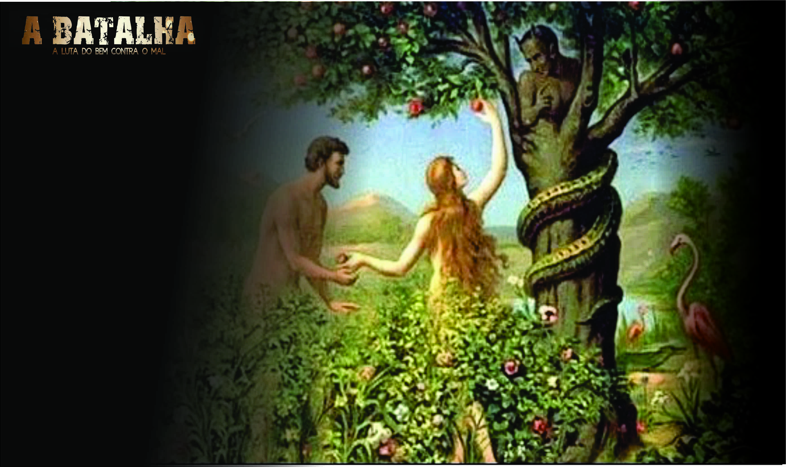
UM PROBLEMA
“Pois o salário do pecado é a morte, mas o dom gratuito de Deus é a vida eterna em Cristo Jesus, nosso Senhor".
Romanos 6:23
Notes:
UM PROBLEMA
Gen. 3: 4 e Rom: 6: 23
O pecado trouxe um desafio invencível para o homem. Diante do pecado ele sozinho terá a reação de impotência (Rom. 7: 24), pois não conseguirá vencer. Sem medir palavras o pecado é a pior desgraça e fonte de infelicidade que existe em nosso planeta. Os nossos primeiros pais sentiram isso em sua pele (Gen. 3: 16-19), e a raça humana desde esse momento se tornou corruptível (Gen. 6: 5-7).
O maior problema com o pecado está relacionado ao que diz Davi “Eu nasci na iniquidade, e em pecado me concebeu minha mãe”, muito mais do que atos externos o pecado está transcrito em cada pedaço da nossa existência, ele é parte da nossa natureza, e assim como um leão deseja comer carne e não capim, os desejos da carne no ser humano o impedem de fazer o bem, pois nossos impulsos são programados para fazer o que é mal.
É sempre bom lembrar: o pecado é muito maior do que nós, sozinhos contra ele, estamos literalmente perdidos. Não há nada em nós que nos ajude a vencê-lo, pois até nossos melhores atos de justiça são comparados a trapos de imundícia (Isaias 64: 6). Sendo assim, precisamos encontrar uma alternativa realmente viável, que nos concederá a vitória afinal. Existe essa alternativa? Temos solução? A vitória pode ser alcançada? Se, sim. Como?

Slide 6
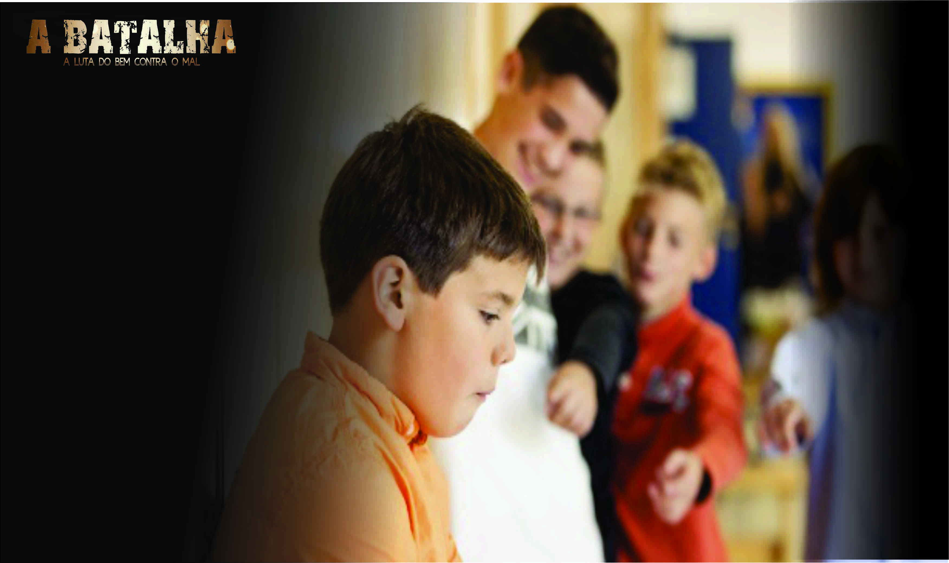
Ilustração:
Notes:
Ilustração: Lembro-me da história de um garotinho de 8 anos de idade que estava iniciando seu primeiro ano letivo em uma nova escola. Ele em sua pequena imaginação pensava que a escola seria o melhor lugar do mundo. Mas não foi bem assim, depois de algumas semanas tendo aulas, para sua infelicidade ele conheceu um garoto muito maior que ele, que tinha fama de brigão. Desse dia em diante a escola perdeu seu brilho, pois a cada dia esse garoto o ameaçava e tomava seu lanche, o dinheirinho que a mamãe dava e suas canetas e lápis. O que ele poderia fazer? Esse garotinho não tinha a mínima força para lutar contra ele.
Tudo mudou quando esse menino conheceu um amigo na mesma escola, maior que o garoto brigão; eles se tornaram grandes amigos. Quando ele (o brigão) foi tomar o dinheiro e o lanche, o seu amigo entrou no meio e perguntou o que estava acontecendo, então o garotinho explicou. Depois de ouvir tudo; o amigo declarou - No dia em que você tentar bater nele de novo é você quem irá apanhar entendido? O brigam balança a cabeça afirmativamente e sai correndo com medo.
Daquele dia em diante o garotinho se sentia confiante, o garoto brigão não tinha mais coragem de se aproximar, pois um amigo maior estava sempre a observar o pequenino na escola. O que essa pequena história retrata para você?
Nesse mundo, sozinhos somos que nem esse garotinho com medo, o garoto brigão é o pecado que rouba nossas esperanças e sonhos, mas louvado seja Deus, pois ele não nos deixou sozinhos. O amigo maior é A SOLUÇÃO, sempre observando, e disposto a ajuda e salvar.

Slide 7
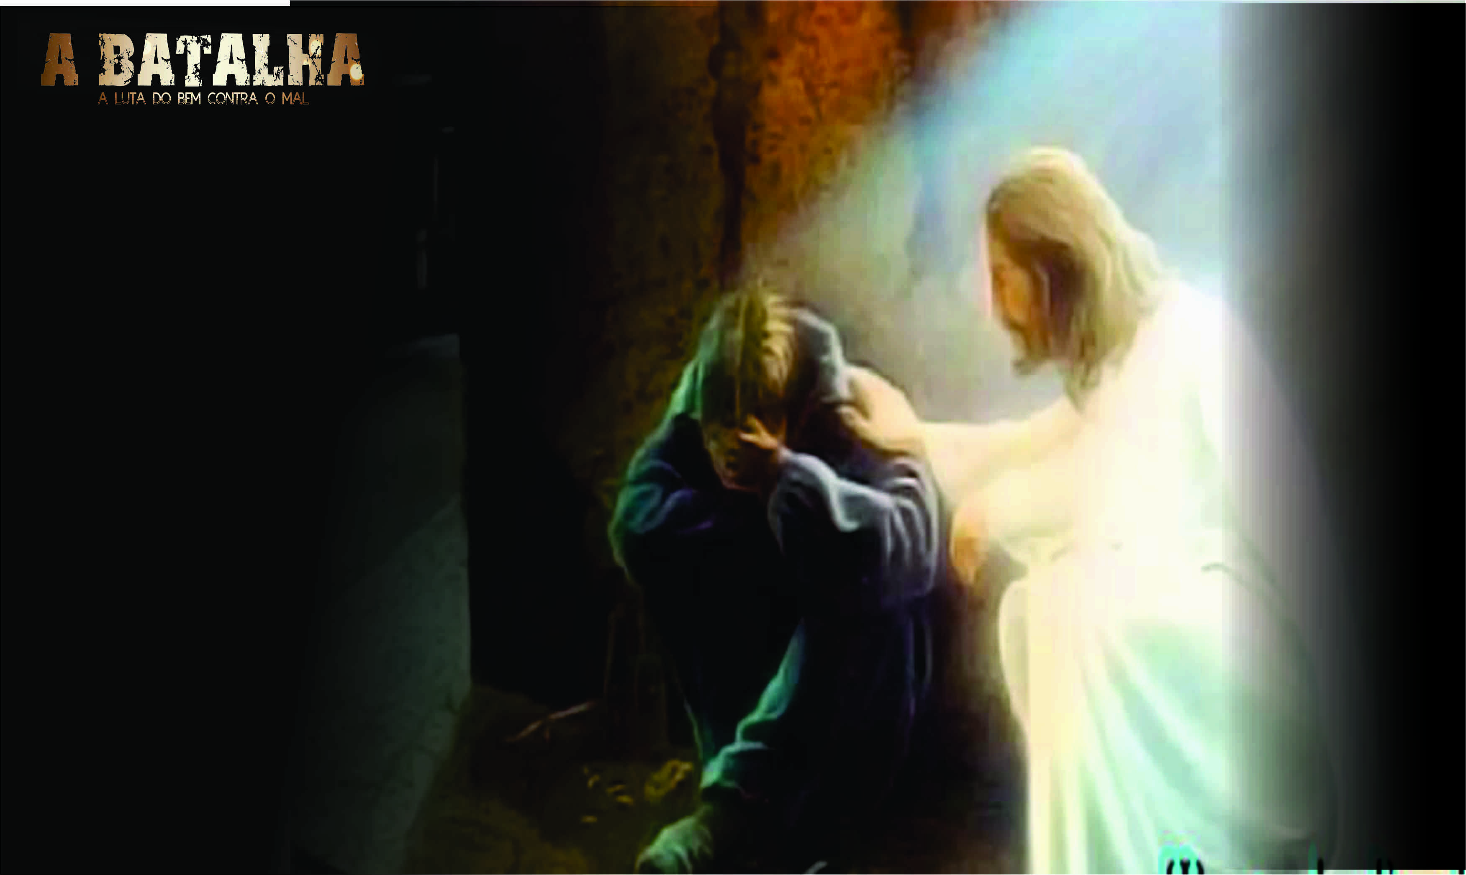
A SOLUÇÃO
Através de Jesus, os limites são quebrados, os desafios são desfeitos e as oportunidades são reais, a vitória é certa. Jesus é literalmente a nossa única solução
Notes:
A SOLUÇÃO
Mateus 3: 2; Atos. 4: 12; Rom. 7: 24-25
Há no coração humano um anseio pela eternidade, o pecado nos afastou desse desejo e nos faz querer o que é mal, nos deixou no vazio que como diz Salomão: “Tudo é vazio”. Na Bíblia temos inúmeras vezes a expressão “reino dos céus ou reino de Deus está chegando ou está próximo”, em outras palavras temos a oportunidade de adentrar a eternidade, há possibilidade de acesso. E encontramos todas as possibilidades em JESUS, o nosso amigo maior.
A nossa solução é uma pessoa. Como diz Paulo “Graças a Deus, por Cristo Jesus, nosso Senhor...”. Através de Jesus, os limites são quebrados, os desafios são desfeitos e as oportunidades são reais, a vitória é certa. Jesus é literalmente a nossa única solução, Lucas é bem claro em dizer: “E não há salvação em nenhum outro...”. Hoje o que cabe a nós é confiarmos em suas promessas e abraçarmos sem reservas as suas palavras.
Assim sendo a Bíblia é clara sobre os sonhos de Deus para nós, quando colocamos Cristo como a solução da nossa vida. A entrada no reino de Deus não é apenas uma utopia quando colocamos Cristo como centro, pois, podemos sim confiar em suas promessas e a certeza de que em breve, estaremos no lugar em que poderemos realmente chamar de casa; como diz Paulo em Fil. 3: 20 “Mas a nossa pátria está nos céus, donde também aguardamos um Salvador, o Senhor Jesus Cristo”.

Slide 8
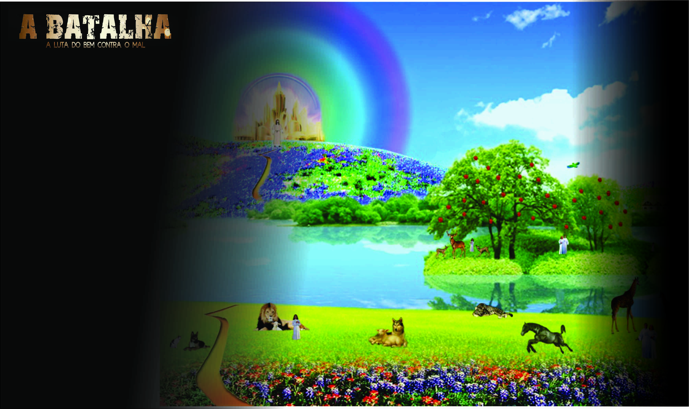
A VITÓRIA
"Não se perturbe o coração de vocês. Creiam em Deus; creiam também em mim.
Na casa de meu Pai há muitos aposentos; se não fosse assim, eu teria dito a vocês. Vou preparar lugar para vocês.
E, quando eu for e preparar lugar, voltarei e os levarei para mim, para que vocês estejam onde eu estiver.
João 14: 1-3
Notes:
A VITÓRIA
João 14: 1-3; 2 Pedro 3: 9, 13; Apoc. 21 e 22
“Vi novo céu e nova terra” algo concreto ou sonho?! A Bíblia apresenta a vitória dos santos como algo concreto, um lugar concreto, um paraíso, uma nova terra e um novo céu. Em Isaias e Apocalipse existem referencias memoráveis sobre esse momento, na realidade a Palavra de Deus está repleta de alusões a esse magnifico evento. Ellen White chega a declara que tudo isso será possível apenas por causa da SOLUÇÃO, Ela diz: “Apenas uma lembrança permanece: nosso Redentor conservará para sempre as marcas de Sua crucifixão. Através das eras eternas os ferimentos do calvário proclamarão Seu louvor e declararão Seu poder” salvador.
Por causa do amor de Cristo, a linguagem humana é inadequada para descrever a vitória dos que decidiram até o último momento amar a Jesus. Nenhuma pessoa pode compreender as glorias do Paraiso de Deus.
Ellen White, O Grande Conflito, p. 292
A nossa vitória ou nossa HERANÇA
Será um País: Heb. 11: 14-16
Será chamado de Nova Jerusalem: Apoc. 21: 2
Será nova de novo: Apoc. 21: 1
Será um lugar de paz: Isa. 65: 21, 22; 35: 1; 11: 6, 9; Apoc. 21: 4
Será o tabernáculo de Deus: Apoc. 21: 3
Será iluminada: Apoc. 22: 5; 21: 23-25
Será o local onde próprio Deus estará conosco: Apoc. 21: 22, 3
Será perfeita em todas as suas formas: Apoc. 21: 9-27
Terá o pecado para sempre banido: Apo. 21: 27
Relembrando: O Universo presenciou uma criação corrompida, presencia hoje a oportunidade que Jesus oferece e presenciará sem dúvidas a vitória da recriação. Assim, a recompensa para quem se entregar a Jesus é certa e concreta. A nossa vitória, terá sua expressão máxima quando Cristo nos entregar a nossa casa “Novo céu e nova terra – Nova Jerusalém”

Slide 9
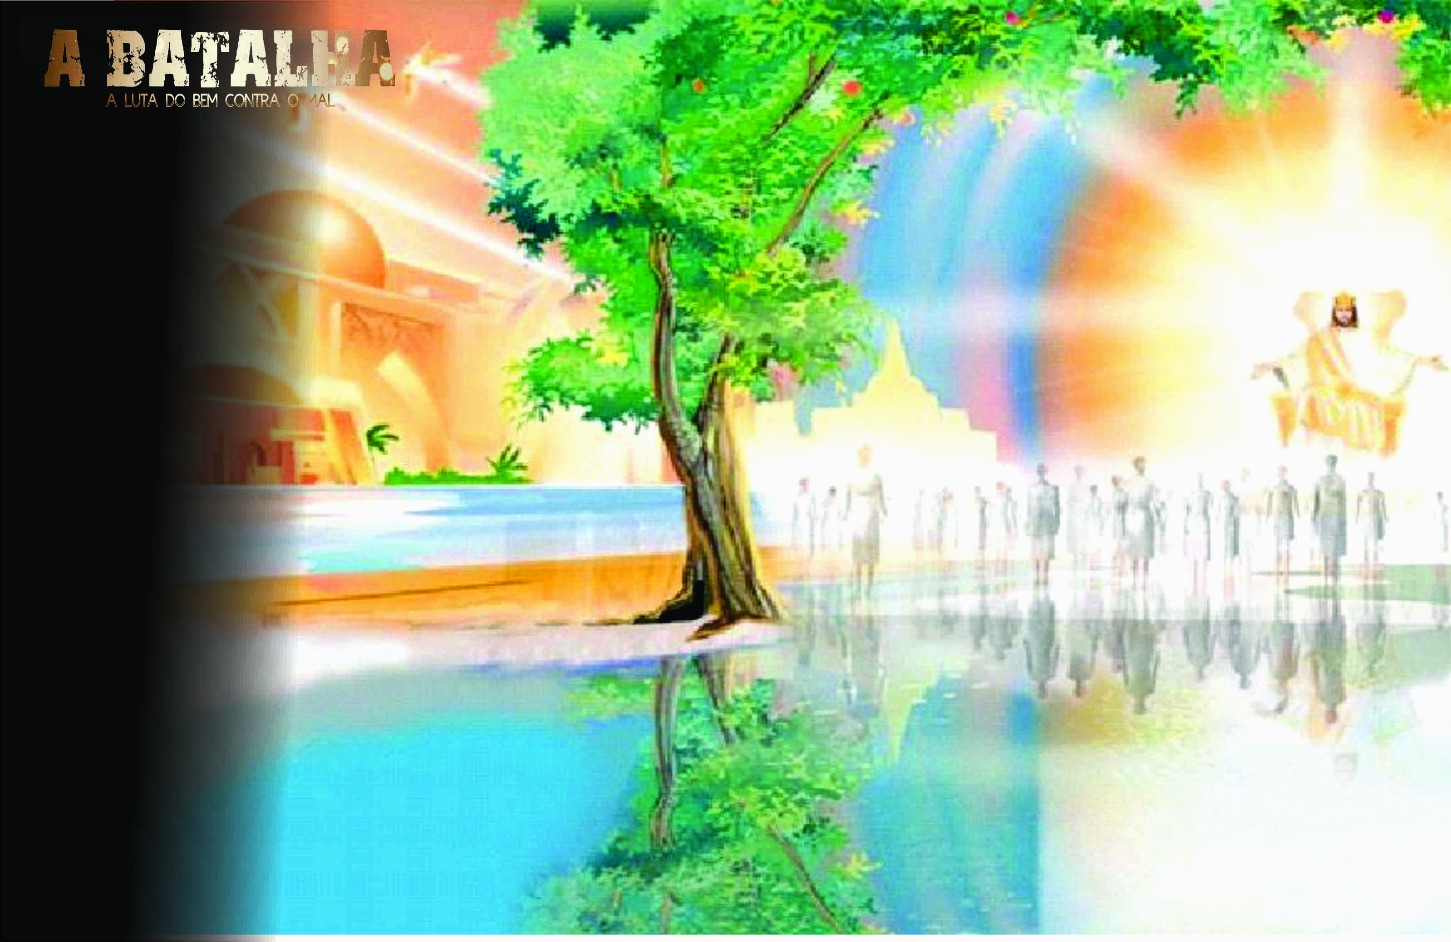

A nova terra é um lugar para mim, para você é feita em todos os seus detalhes para nós. Essa é uma questão de escolha.
Notes:
CONCLUSÃO & APELO
A nova terra é um lugar para mim, para você é feita em todos os seus detalhes para nós. Essa é uma questão de escolha. O meu coração só pode ter apenas um dono, ou ele é meu ou ele pertence inteiramente a Deus. A primeira criação foi corrompida pelo pecado, a solução foi encontrada e o preço para restaurar a criação foi pago, agora só nos resta abraçar a promessa (Vou preparar um lugar) de que tudo será feito de novo tão linda quando era no princípio.
Hoje descobrimos que temos um lugar maravilhoso para viver, um lugar que foi nos dado a preço de sangue, e não é qualquer sangue, mas sim do próprio Deus. Esse lugar pode ser seu também, na realidade o seu lugar já está reservado, Só Falta Você.
Qual a sua decisão hoje?! O meu desejo é que você tenha coragem de dizer não para o pecado e sim para Jesus. Que Deus o abençoe.

